Slide 1
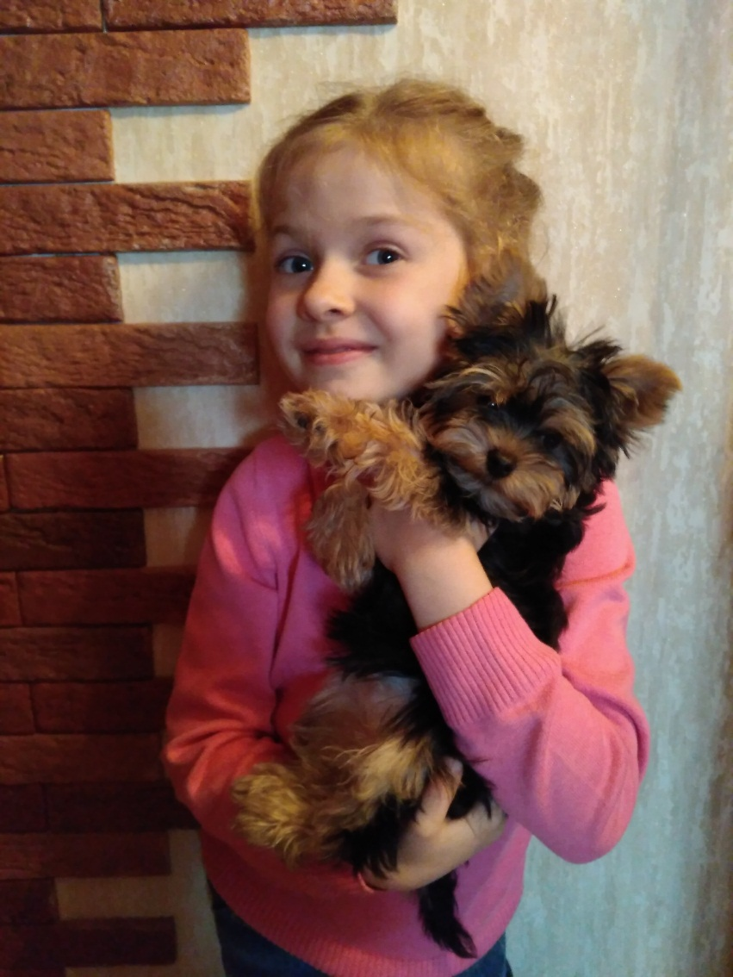
Летом 2017 года мне подарили чудесного щенка породы йоркширский терьер. Знакомьтесь, эту чудесную девочку зовут Аделина.

Slide 2
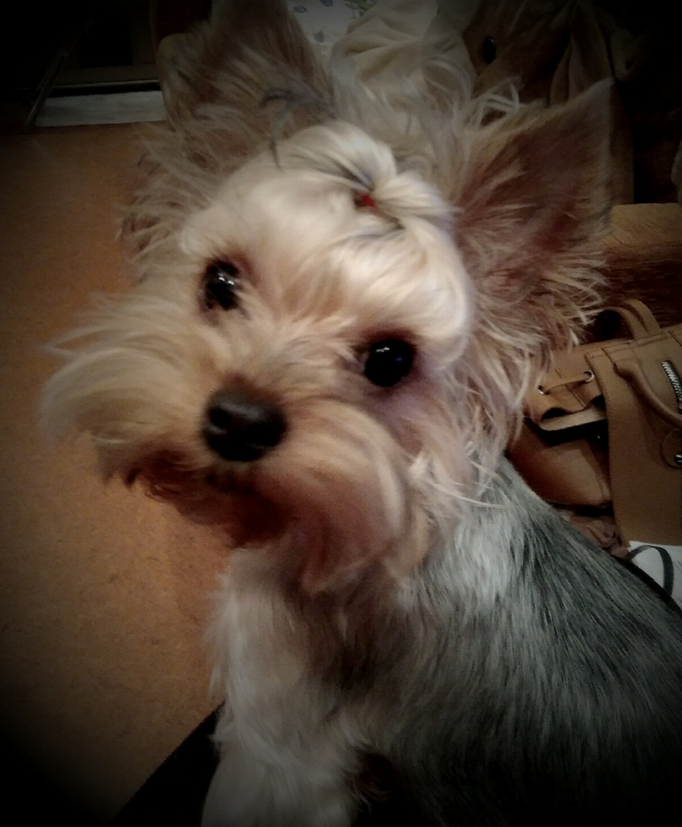
Аделина игривая, милая, добрая, ласковая. Я очень благодарна маме и бабушке за нового друга.

Slide 3
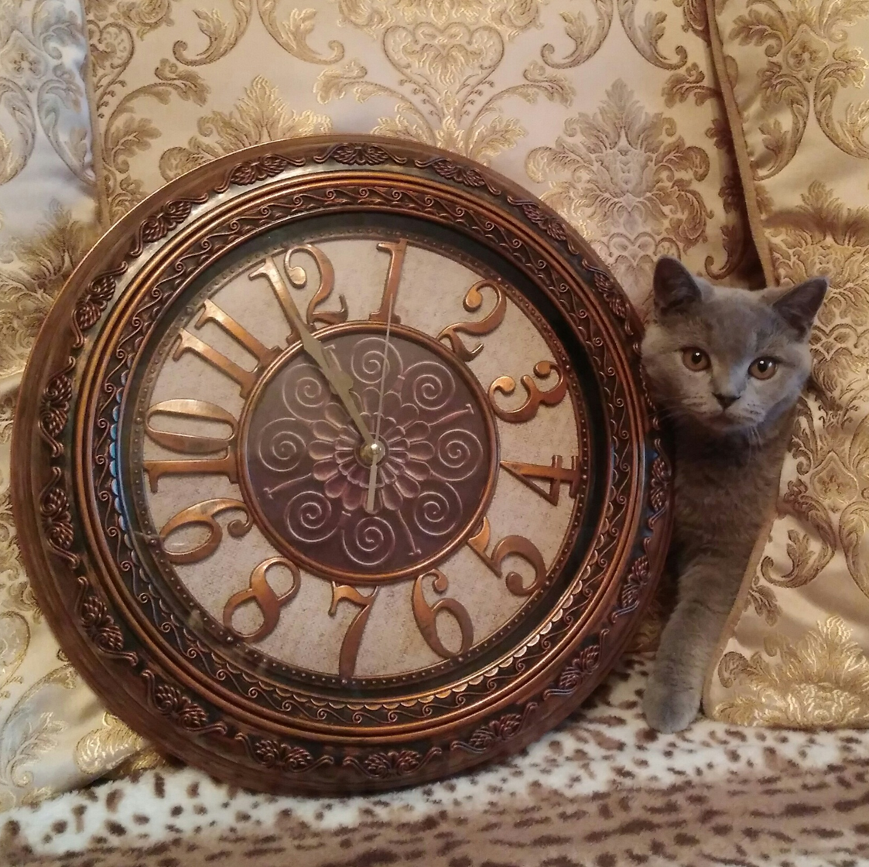
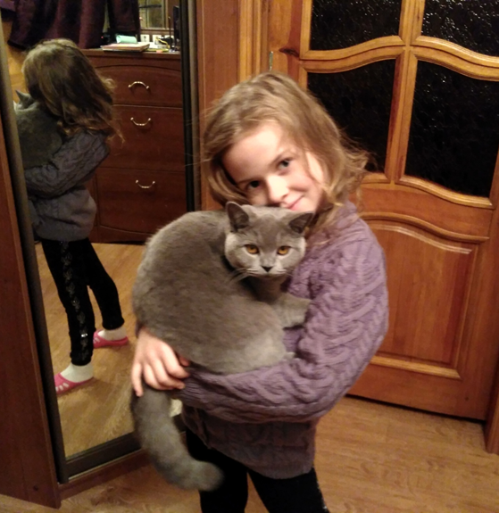
Осенью 2017 года мы подобрали на улице маленького жалобного котенка, который лизал ржавую жестяную банку под нашим балконом. Этого котенка мы взяли домой. Знакомьтесь, это наша Стеша.

Slide 4
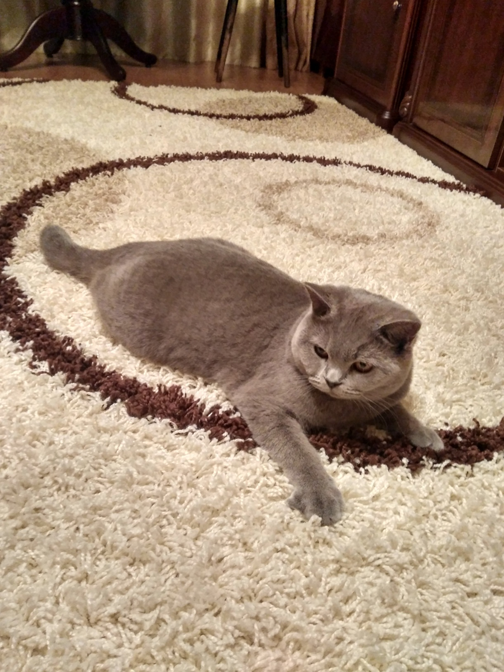
Стеша и Деля быстро подружились. Часто они едят из одной миски и весело играют.

Slide 5
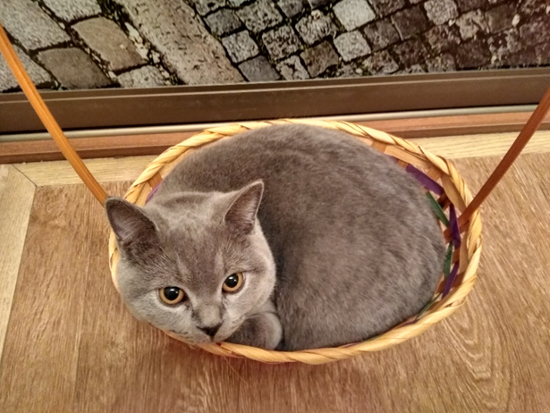
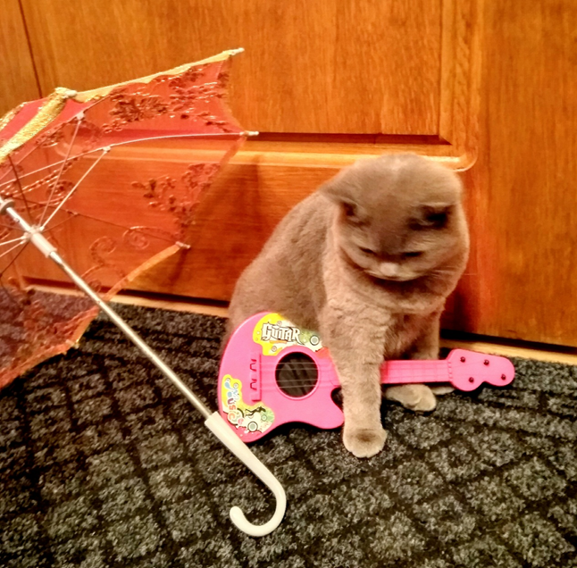
Я тоже люблю играть со Стешей. Она наша красавица и моя фотомодель.

Slide 6
Я очень люблю своих животных. Они мои преданные друзья.

